Slide 1
Gun Violence Data
Studente/i
Relatore
Kenan Kasumovic
Alessandro Giusti
Corso di laurea
Modulo / Codice Progetto
Anno
Ingegneria informatica
CI5051P – Data Science
2019/20
Committente
Data
Alessandro Giusti
08.05.2020

Slide 2


Dataset
https://www.kaggle.com/jameslko/gun-violence-data
Dal 2013 al 2018
Formato: CSV
Peso: 140MB
240’000 crimini compiuti
770’000 persone coinvolte
51 stati
28 armi utilizzate

Slide 3
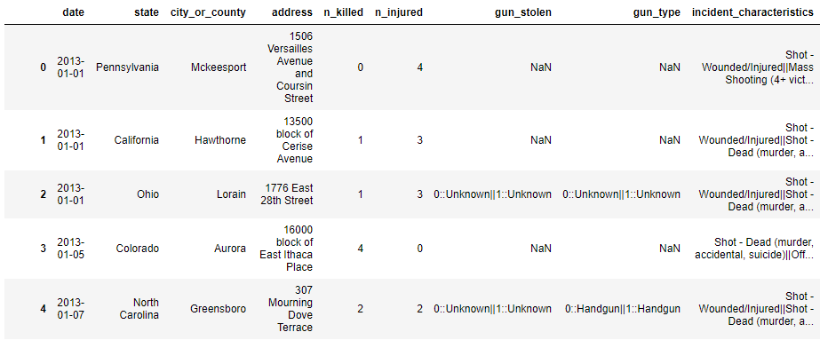
def splitString(items):
for k,v in items:
if v != -99:
i = 0
for x in v:
length = len(v)
if i < length:
v[i] = x.split('||')[0]
i = i+1
df["gun_stolen"].str.split(r"::")
[0, ‘Unknown||1’, ‘Unknown’]

Slide 4

Colonne utilizzate
date
state
n_killed
n_injured
gun_stolen
gun_type
partecipant_age_group
partecipant_gender
Le tipologie di età sono suddivise come segue:
- Child 0-11
- Teen 12-17
- Adult 18+

Slide 5
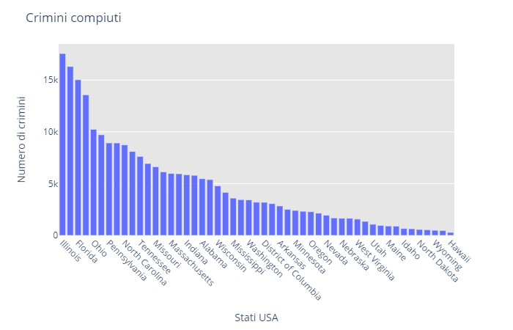
Dal grafico è possibile vedere come gli stati maggiormente colpiti sono:
- Illinois: 17’556
- California: 16’306
- Florida: 15’029
- Texas: 13’577

Slide 6
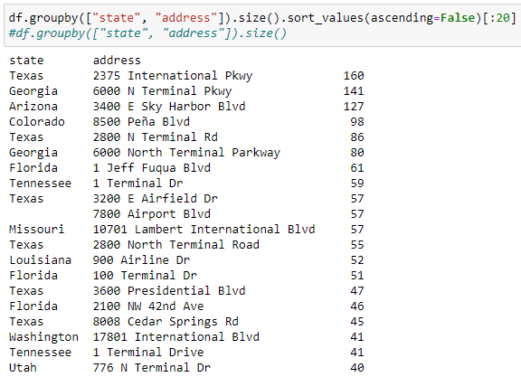
Posti più colpiti

Slide 7
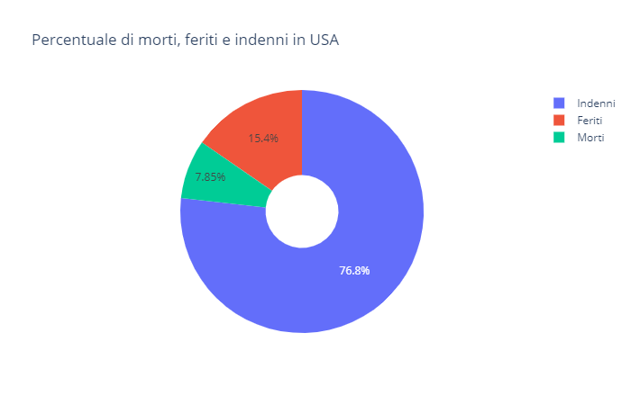
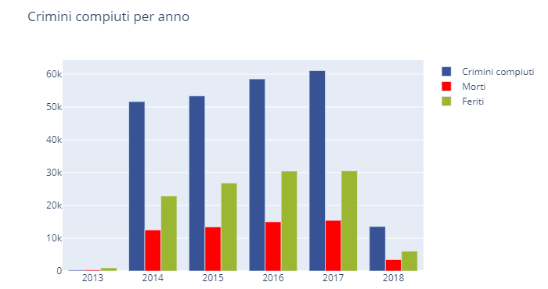

Slide 8
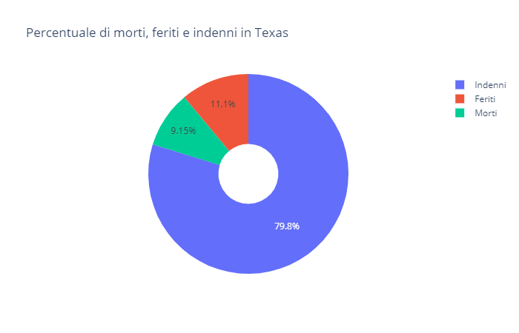
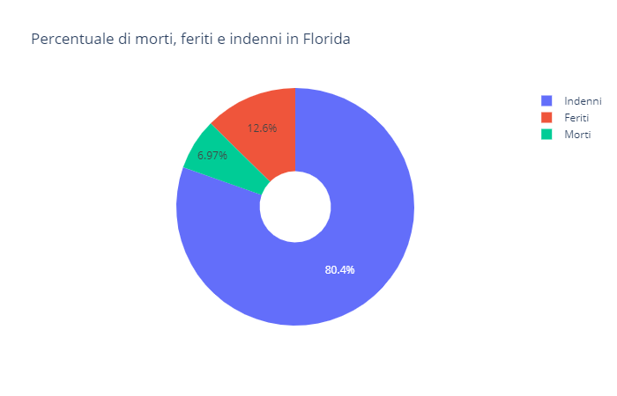
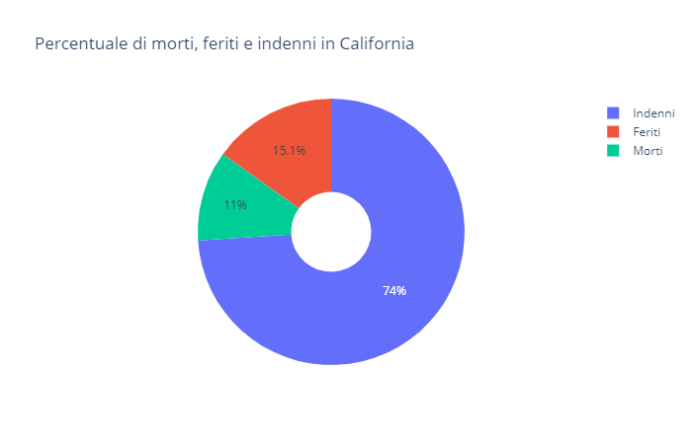
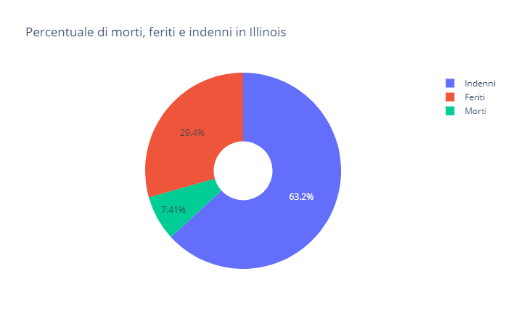

Slide 9
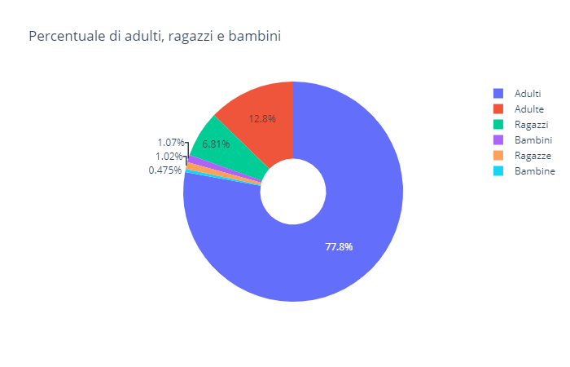
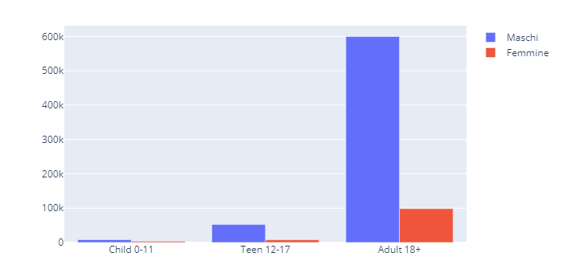

Slide 10
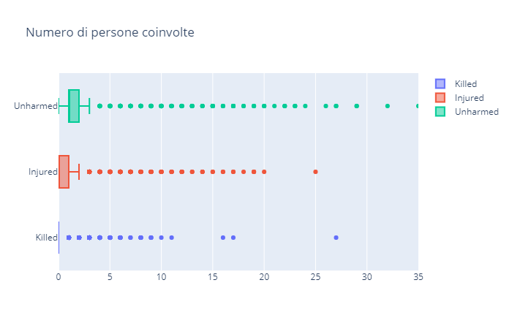
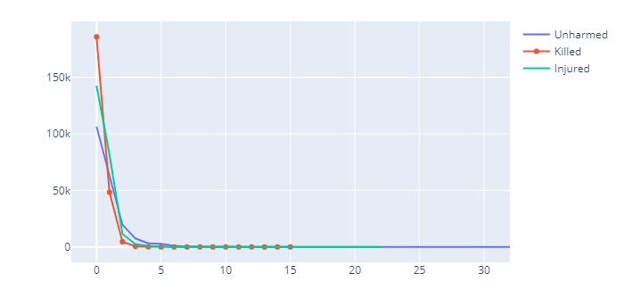

Slide 11
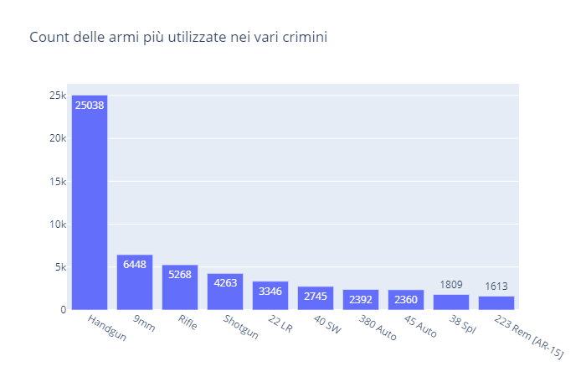
~130’000 sono Unknown

